Slide 1
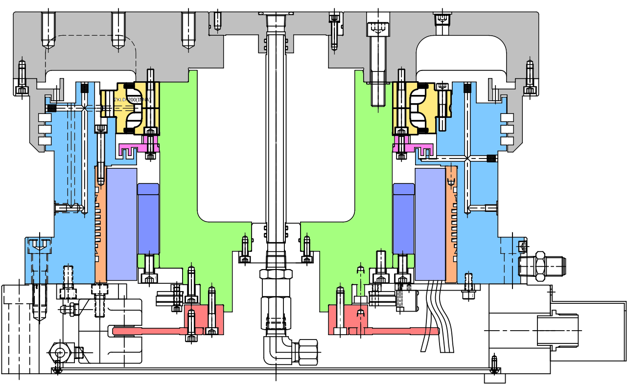
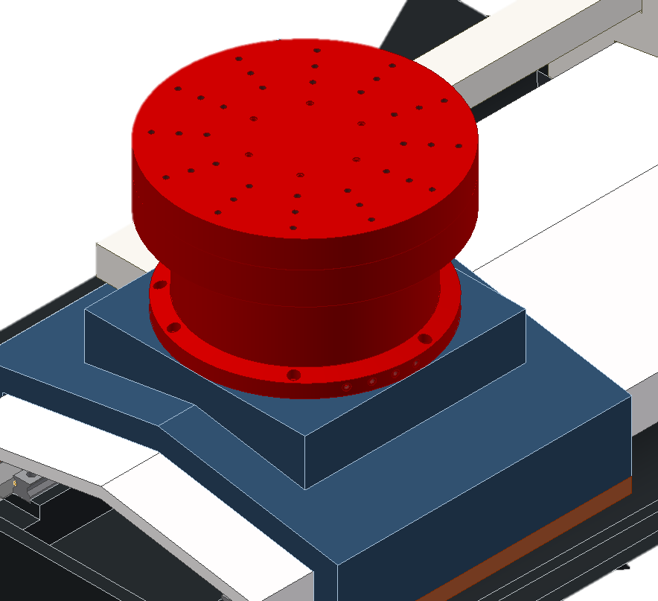
■. DDRT450 특징 (FANUC)
SIC, CVD SIC 연마가공용 고 방진구조의 DD모터를 이용한 Rotary Table
②수평 라비린스
구조
③ Air Purge
①수직 라비린스
구조
ⓐ 외부 윤활유 공급장치 구조
1차 칩 유입차단 = 수직 라비린스
1
2차 칩 유입차단 = 수평 라비린스
2
3차 칩 유입차단 = Air Purge
3
ⓐ 외부 윤활유 공급장치 구조를 채택 베어링 수명연장 획기적 연장 (특허 출원중)
이중 라비린스 구조와 AIR PURGE 적용으로 외부 이물질에 대한 칩유입의 100% 차단 구조
일반 Rotary 테이블 1단계 -> 3단계 고방진 침투방지 구조 채택
외부 윤활유 공급장치 구조를 채택 ( 일반 DDRT Table Grease 도포 -> 외부 윤활유 공급 방식)
모스경도 Quartz :7, CVDSIC: 9의 연마칩를 완벽히 차폐하는 3중 차단장치

Slide 2
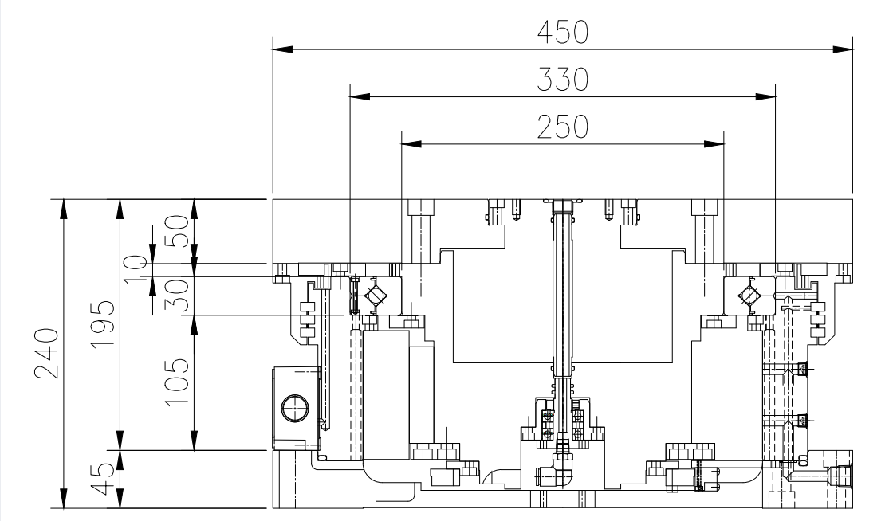
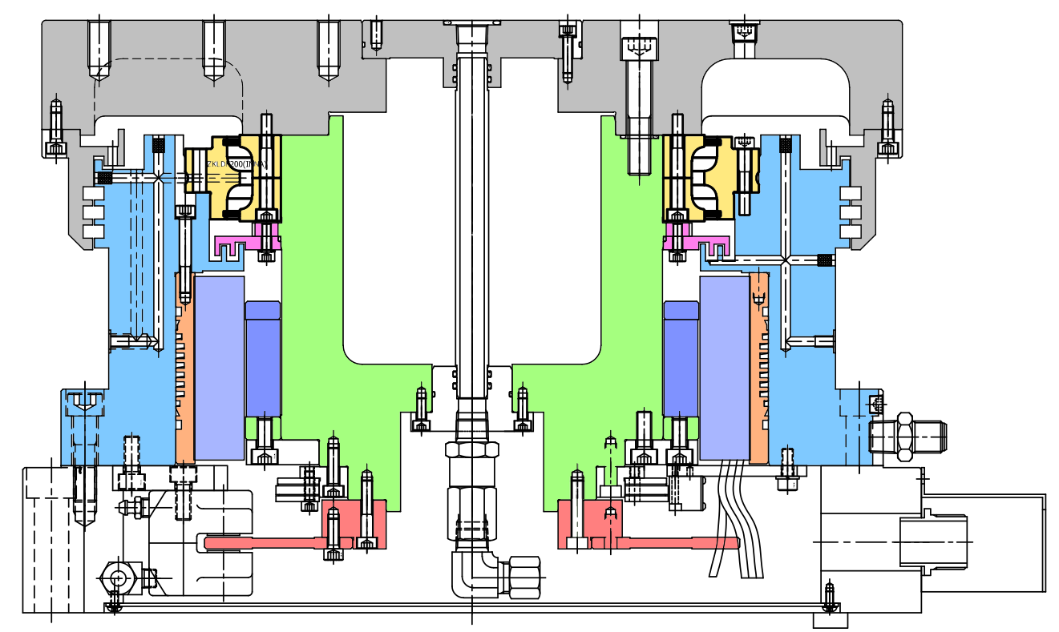
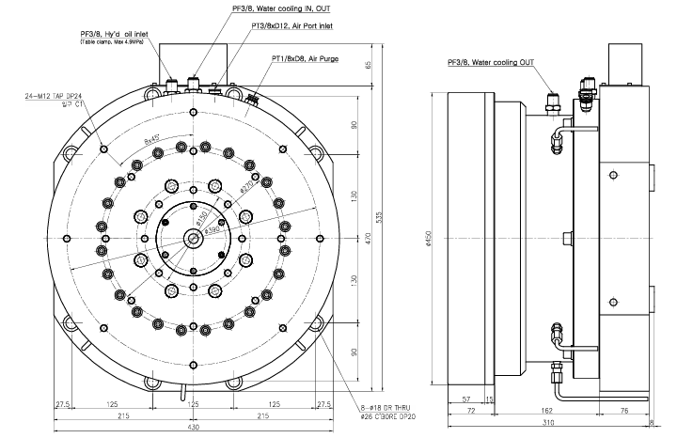
■. DDRT 450 구조
DDRT - 구조
DDRT - 사양
1
6
4
3
2
5
7
주요 부품 | 주요 특징
테이블 | 원형테이블,수직 수평 라비 린스 배치 테이블 탑재부 수평 라비 린스 배치 예압 가능구조 외부 윤활 드레인
프레임 바디
로터샤프터
스테이터 | FANUC 스테이터 포지셔닝 0.001 최대 토크 : 600 N.M 최대속도 : 300 rpm
로터 | 15,000RPM 및 BBT40 빌트인 스핀들 일체형 유압 클램프 및 선회형 θ축 수평 수직 헤드 서보 인덱스(Head servo index)
Axial Angular Contact Ball bearing | D 250mm 윤활급유 Type 허용 회전수 300rpm
센터 샤프터 | 로터리 죠인트 1port AIR 공급 가능 구조
항목 | 주요 사양
Table Size | Table Dia : 450mm /HIGH : 310mm Max Load : 300 Kg
Max rpm | 300 rpm
Max brake Torque | 1,559 N.m (Brake pressure 50Bar)
Rotating Torque | Max torque : 600 Nm 정격 토크 : 270 Nm
Accuary | Positioning 정밀도 : 0.001mm
 | Table accuary : ± 5 sec Table Top run out : 0.01mm
Weight of Table | 320kg
1
2
3
4
5
6
7

Slide 3
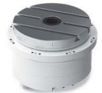
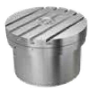
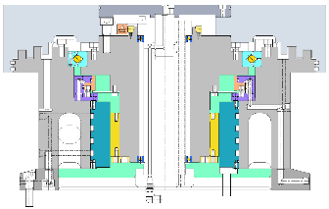
■. 경쟁사 사양비교
■ SIC ,CVD SIC 연마가공용 로터리 테이블 필요 사양
절삭 회전수 : 110 ~150 RPM
요구 Torque : 400 ~600 N.M
적재하중 : 150Kg 이상
연마 후 표면조도 Ra 0.2
연마 가공시 연마 분진이 유입되지 않도록 충분한 자폐 기능이 있을 것
■ 로터리 테이블 사양 비교
구분 | 저속 고출력 로터리 테이블 | DDRT450 | 고속 저출력 로터리 테이블
개략도 | 제조사 :이태리 LCM사 Model :TRB500 |  | 제조사 :대만 HIWIN사 Model :RCH 400
회전수 | 130 RPM | 300RPM | 400 RPM
최대토크 | 975 N.m | 600 N.m | 280 N.m
테이블 허용하중 | 1,300kg | 300kg | 180 kg

Slide 4
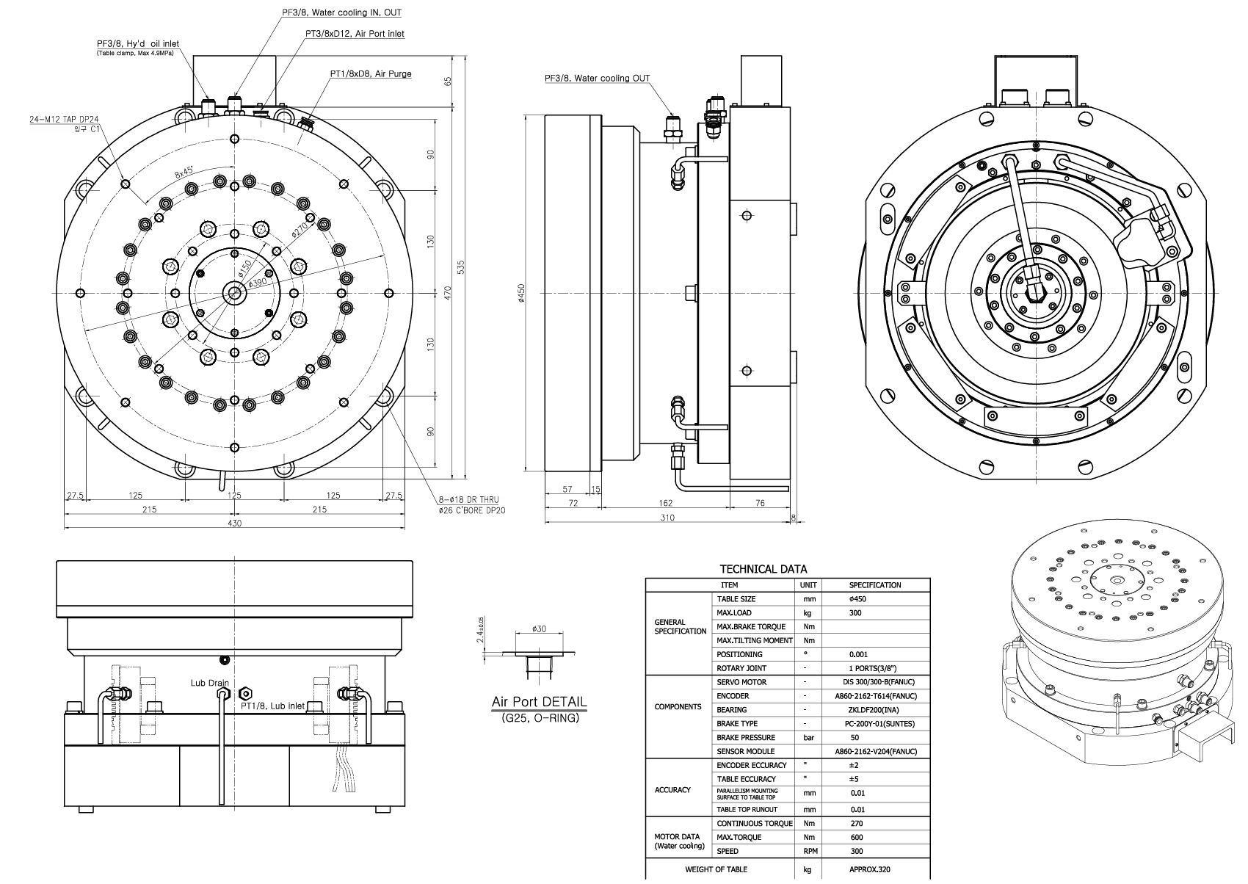
■. DWG

